Slide 1


A
I
Y
人工智能
Artificial Intelligence
高茜 gq@qlu.edu.cn

Slide 2
教师简介
A
I
Y
高茜
硕士研究方向：人工智能-Peri网的可达性研究
博士研究方向：人工智能-个性化智能信息检索

Slide 3
教师简介
A
I
Y
高茜---部分近期相关论文
Qian Gao， “A Multi-Agent Improved Semantic Similarity Matching Algorithm Based on Ontology Tree”, Journal of Institute of Control, Robotics and Systems(2012), vol. 18, no.11, pp.1027-1033,2012, ISSN:1976-5622
Qian Gao, “A Multi-Agent Personalized Query Refinement Approach for Academic Paper Retrieval in Big Data Environment,” Journal of Advanced Computational Intelligence and Intelligent Informatics, vol.16, no.7, pp.874-880, 2012

Slide 4
教师简介
A
I
Y
高茜---部分近期相关论文
Qian Gao, “A Multi-Agent Context-Based Personalized User Preference Profile Construction Approach”, Advances in Intelligent Systems and Computing ，2013.
Qian Gao, "A Multi-Agent Personalized Ontology Profile Based Query Refinement Approach for Information Retrieval", 2013 13th International Conference on Control, Automation and Systems.

Slide 5
课程目标
A
I
Y
目标：教授现代人工智能(AI)的应用领域和相关技术。传统的AI侧重于如何提高计算方法的速度，但是现代AI主要研究“如何实现计算机科学中真正的智能并同时研究如何提高智能程度”的能力。
因此，在本课程中，我们将会学习AI领域中的智能和它的应用领域。

Slide 6
教学计划
A
I
Y
Main Subjects
什么是人工智能
人工智能的领域
什么是知识
I神经网络和遗传算法的介绍和应用
信息检索理论的介绍
信息检索的矢量建模
信息检索的个性化建模
信息检索的性能评估（召回率和精确率）

Slide 7
教学计划
A
I
Y
主要参考资料:
Artificial Intelligence : A Modern Approach, S.Russell, P.Norvig, 2001-2008
教学课件
辅助参考资料 :
教师推荐的相关的阅读材料或论文
Artificial Intelligence beginner’s guides, Blay Whitby, 2003。

Slide 8
如何获得学分
A
I
Y
教学结构:
课堂教授 （70%）+课程项目（20%）+讨论（10%）
考核分数构成:
期末考试: 60%
作业和项目完成.: 20%
学生课堂报告 : 10% (presentation skill, preparing, attitude etc.)
讨论和其他: 5% (listen carefully, questions etc.)
课堂出席 : 5%

Slide 9
如何获得学分
A
I
Y
课程项目
关于本课程和人工智能的项目
项目实现可使用C or C++ or Java 或任何计算机语言
考核分数级别 :
Study harder, better grades

Slide 10
A
I
Y
LECTURE 0
概述

Slide 11
A
I
Y
1
什么是人工智能
2
人工智能的智能属性
3
人工智能涉及的技术
4
人工智能的适用领域

Slide 12
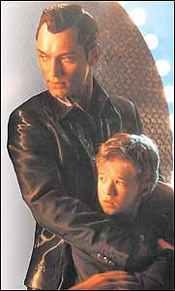
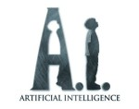

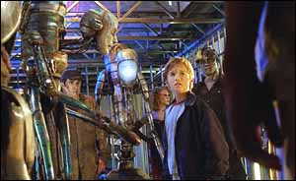
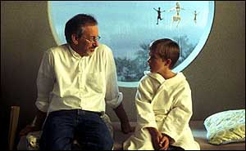
什么是人工智能
A.I. Movie: 2001. Steven Spielberg (Director)
问题:
当智能生活（机器人）拥有诸如爱、嫉妒、悲伤等类似人类的情感的时候，我们的职责是什么？
“David (boy robot) wants to be a real MAN and loved by MOM…”

Slide 13
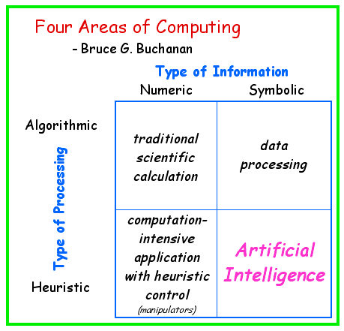
什么是人工智能
AI 是计算机以最佳方式在数据库中进行搜索以回答一个问题的能力 question
AI 并不仅仅指机器人，他还指使用计算机作为实验设备来实现对智能思维和行为特性的理解
机器人已经成为测试我们关于智能行为的想法的强有力的工具。
AI是研究采用何种方式来通过计算机仿真人性化界面的科学.

Slide 14
A
I
Y
1
什么是人工智能
2
人工智能的智能属性
3
人工智能涉及的技术
4
人工智能的适用领域

Slide 15
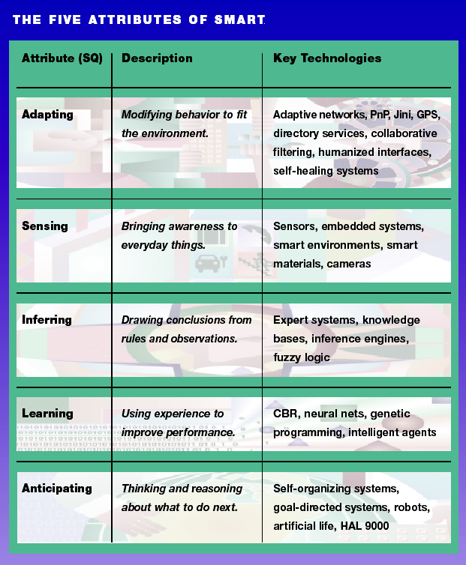
AI的智能属性
Infra
Main

Slide 16
A
I
Y
1
什么是人工智能
2
人工智能的智能属性
3
人工智能涉及的技术
4
人工智能的适用领域

Slide 17
AI技术
Learning is acquiring new knowledge, behaviors, skills, values or preferences.
它包含处理不同类型的信息。学习函数可由不同的大脑学习过程来实现，且学习函数的已获取的选择与知识类型，学习主体心智能力密切相关的,同时也与社会认知与环境密切相关。
实现技术：机器学习。机器学习是用数据或以往的经验，以此优化计算机程序的性能标准.
Learning
推理引擎专家系统
知识库学习模型
智能系统
自然语言处理

Slide 18
AI技术
Inference 是通过应用各种线索（逻辑，统计等）来观察和假设或者通过在知觉模式中加入下一个合乎逻辑的步骤，以得出合理的结论。
Inference
(Anticipating)
Learning
推理引擎专家系统
知识库学习模型
证明, 问题解决
智能系统
自然语言处理
模式识别 & 理解系统

Slide 19
AI技术
Inference
(Anticipating)
Learning
推理引擎专家系统
知识库学习模型
证明, 问题解决
智能系统
识别已知的能力通常优于召回它的能力
自然语言处理
模式识别 & 理解系统
Recognition
特性，言语, 图像处理

Slide 20
A
I
Y
1
什么是人工智能
2
人工智能的智能属性
3
人工智能涉及的技术
4
人工智能的适用领域

Slide 21
AI的趋势
目标是智能系统的实现
传统的 AI
不仅侧重简单的问题解决，
还包括人类智能
简单的问题解决
现代的 AI
重点在于速度，计算能力和问题解决

Slide 22
AI的适用领域
没有最优解决方案的问题
有启发式算法（存在认为因素）的问题
有不确定或不完整的数据的问题
诊断、推理、预测、专家系统

Slide 23

开发人工智能系统时涉及的问题
是否是真正的人工智能系统?
是否有好的建模?
2
3
Problems
是否是适合的领域?
1
4
实效性如何?

Slide 24

A
I
Y
THANK YOU!

